Slide 1



2026年2月22日 日本臨床疫学会 第8回年次学術大会
包括的がんゲノムプロファイリング統合解析基盤
FELISを用いた検査推奨ノモグラムの開発と有用性評価
Research questions
① CGP検査は生存期間延長に寄与しているか？
② CGP検査は得られるメリットと比較して医療経済的に妥当か？
③ 治療到達予測モデルによって費用対効果を改善できないか？
本日のスライド
骨軟部腫瘍科
細胞情報学分野/がんゲノム情報管理センター
池上 政周

Slide 2
日本臨床疫学会
ＣＯＩ開示
発表者名： ◎ 池上政周 （◎発表責任者）
演題発表に関連し、過去3年間の開示すべきCOIとして
研究費：日本ベーリンガーインゲルハイム株式会社

Slide 3
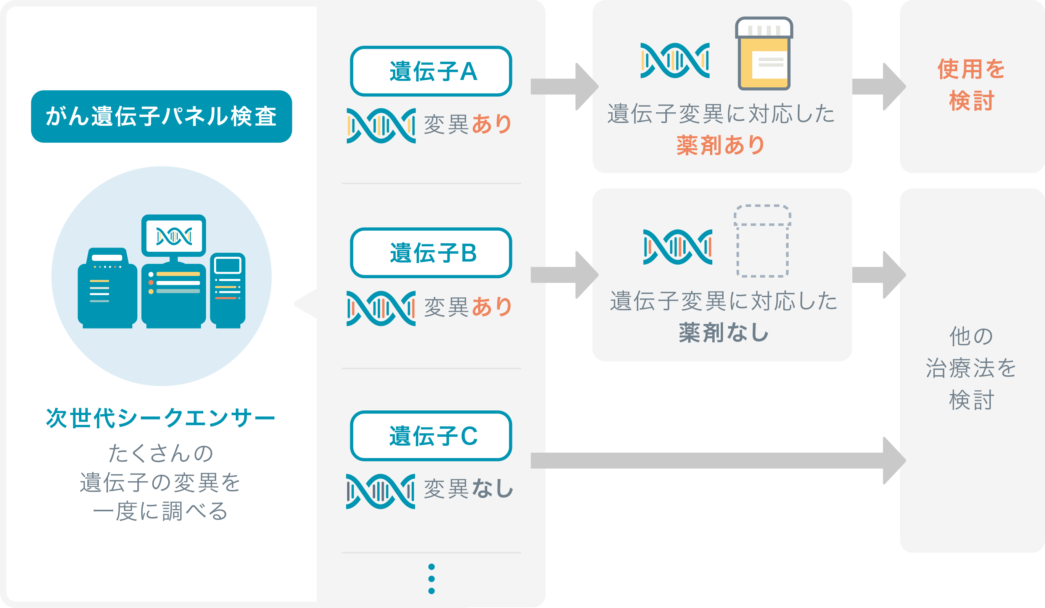
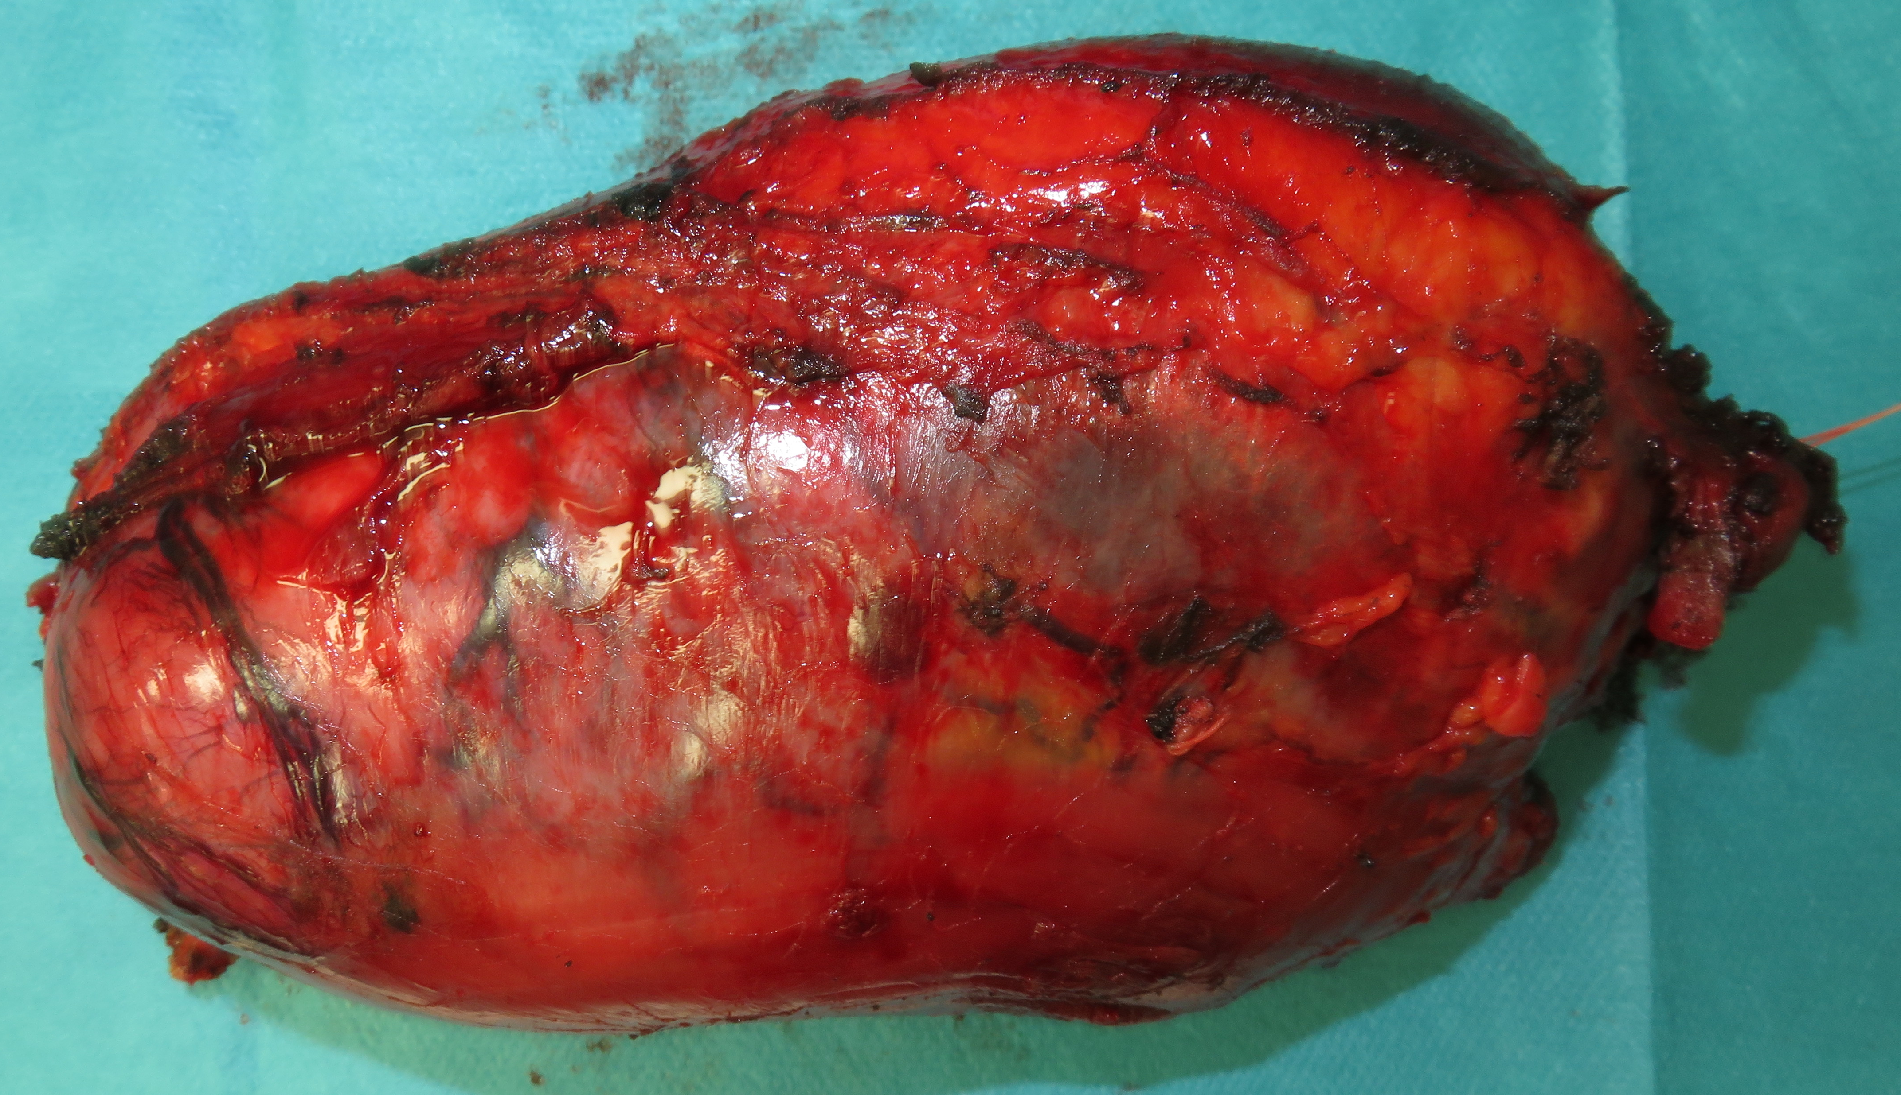

Comprehensive cancer genome profiling (CGP) test
進行期のがん患者を対象に
治療効果の高い薬剤を探索する目的
腫瘍組織
DNA 抽出
図:中外製薬website
検査費用は56万円
遺伝子変異に対応した薬剤を使える患者が10％程度
その薬剤の生存期間延長効果は不明確

Slide 4

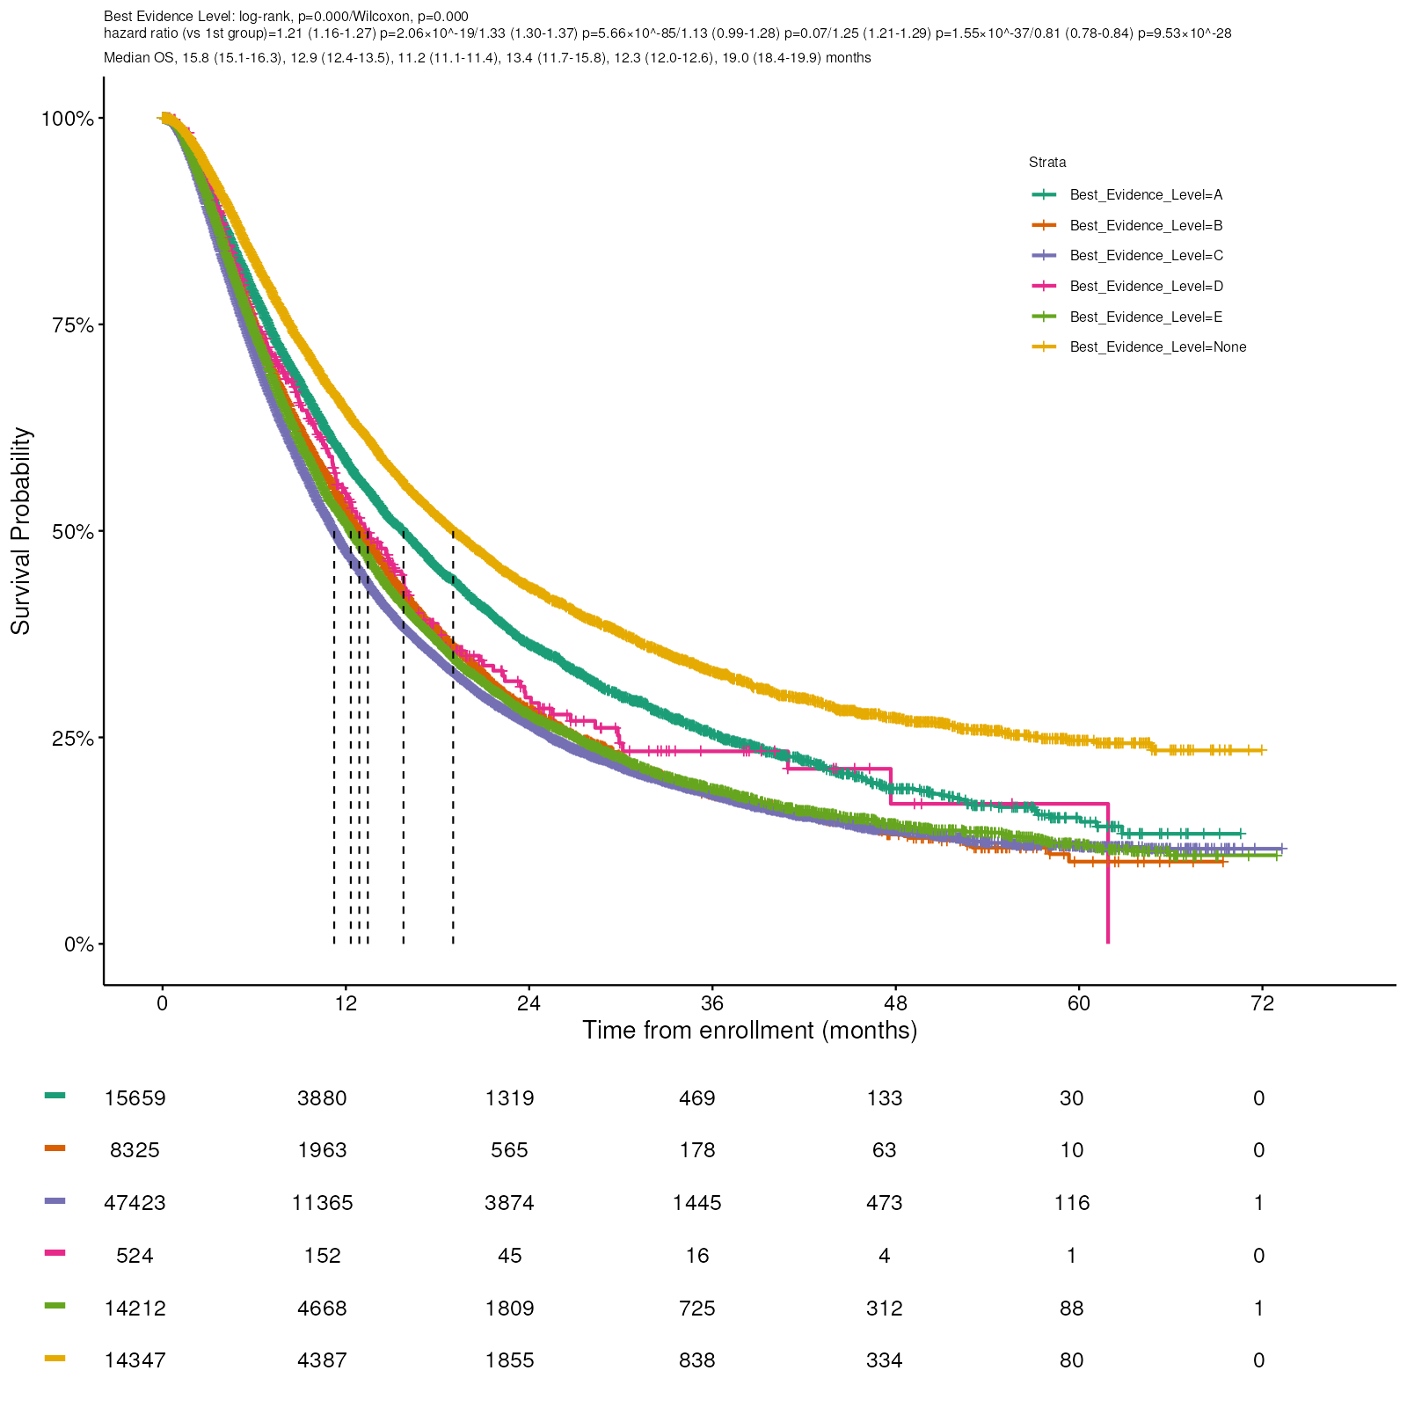
Comprehensive cancer genome profiling (CGP) test
遺伝子変異とエビデンスレベル
Saito Y et al., Nature Medicine, 2026
分類 | 基準
A | 当該がん種で国内承認薬/FDA承認薬がある、ガイドラインに記載あり
B | 当該がん種で統計的信憑性の高い臨床試験・ メタ解析・コンセンサスがある
C | 他がん種でA/B相当のエビデンスがある、 規模の小さい臨床試験で有用性が示されている
D | 症例報告で有用性が報告されている
E | 前臨床試験で有用性が報告されている
著作権のため自作の図に変更
エビデンスレベルA/Bの変異が検出されることが
検査後の生存期間の観点からは重要
治療の影響か、疾患の特性を反映したものかは不明

Slide 5
Research Questions
① CGP検査は生存期間延長に寄与しているか？
CGP検査後に推奨治療を実際に受けた進行固形がん患者において、
もし非推奨治療を受けていた場合と比較したときの
CGP検査後5年間の生存期間（RMST）の差をATTとして推定
② CGP検査は医療経済的に妥当か？
CGP検査を実施した場合と未実施の場合で比較
増分コスト：検査費用＋推奨治療実施率×追加治療費
増分ベネフィット：推奨治療実施率×ATT（追加生存期間）
ICERに対する感度分析とwillingness-to-payの評価
③ 治療到達予測モデルによって費用対効果を改善できないか？
CGP検査実施前の臨床情報を用いて以下の予測モデルを作成
(A) エビデンスレベルA/Bの変異が検出される確率、
(B) 推奨治療が提示される確率、
(C) 実際に推奨治療に到達する確率
予測モデルに基づいてCGP検査実施を選択した場合の純便益を評価
ATT: Average Treatment Effect on the Treated
RMST: Restricted Mean Survival Time
ICER: Incremental Cost-Effectiveness Ratio

Slide 6
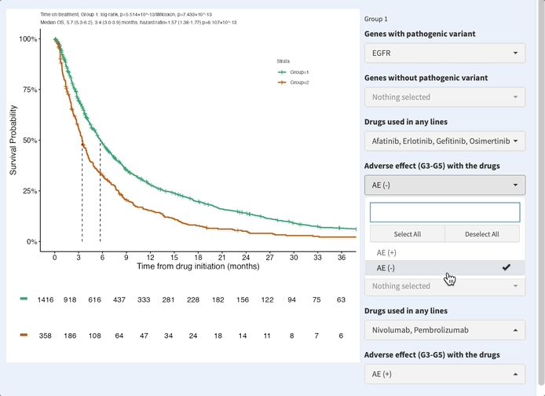
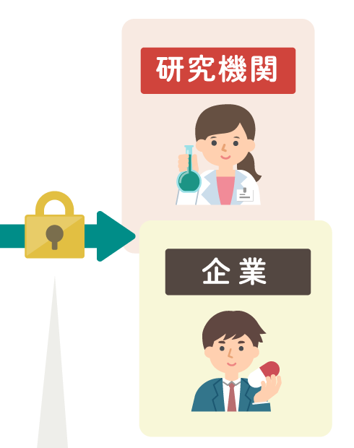
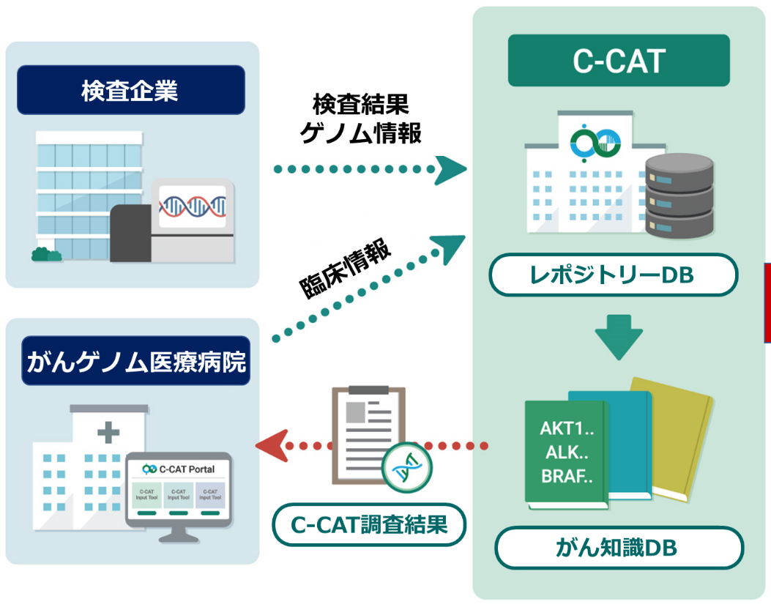
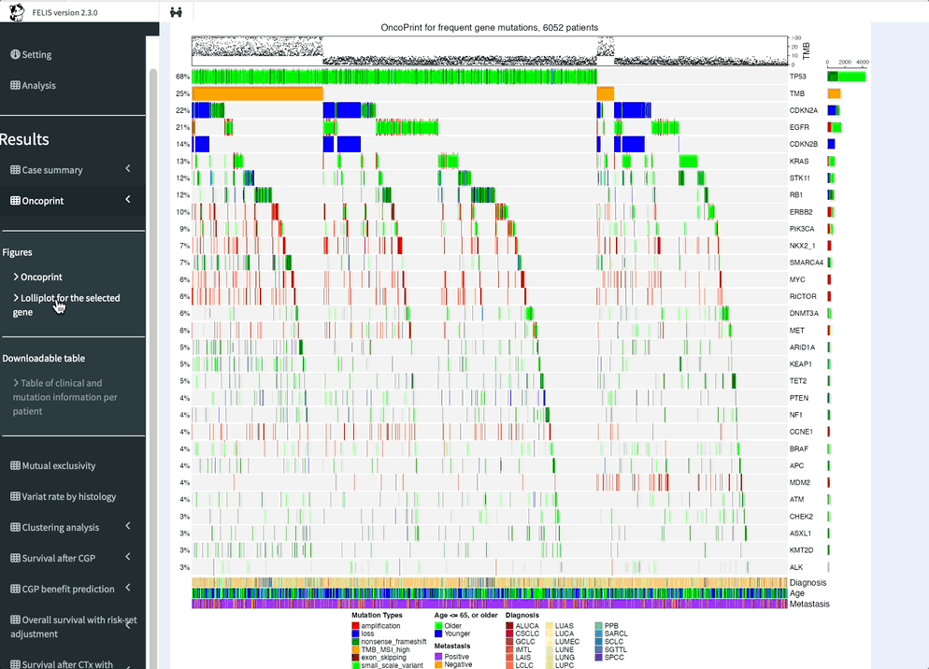
C−CAT: 11万例のがん遺伝子パネル検査のリアルワールドデータ
11万例のゲノム・
臨床データが集積
5種類の
遺伝子パネル検査
倫理審査
匿名化
図:C-CAT website
13の中核拠点病院
32の拠点病院
249の連携病院
750以上の国内臨床試験情報
臨床医による定期的キュレーション
解析Webアプリ【FELIS】
C-CATの集積したデータは
創薬/病態解明といった
研究開発に活用可能

Slide 7
Methods
C-CAT Database(June 2019 – July 2025)
全固形がん患者 n = 101,229
パネル検査の種類
- GenMineTOP 4,737
- FoundationOne CDx 69,274
- FoundationOne Liquid CDx 15,444
- Guardant360 CDx 2,301
- NCC Oncopanel 9,473
解析対象
結果①
n = 101,229
症例の概要
結果②
組織型とエビデンスレベルの関係
結果③
CGP clinical presentation
年齢・性別・組織型・
パフォーマンスステータス・
CGP前の治療ライン数・
推奨治療の有無・推奨治療の実施
CGP検査後の生存期間解析
n = 88,355
結果④
Cost-effectiveness analysis
+
結果⑤
治療到達性を予測するノモグラム
n = 81,900
遠隔転移・飲酒・喫煙・
診断〜検査の期間
結果⑥
有用性評価：Decision curve analysis
欠損値があった症例は除外

Slide 8
結果① 対象の概要
Characteristic | N = 101,229
腫瘍の発生部位 (OncoTree) |  |  | ECOG Performance status
Bowel | 16,342 |  | 0 | 59,384
Pancreas | 16,057 |  | 1 | 35,109
Biliary | 8,889 |  | 2 | 3,211
Breast | 7,940 |  | 3 | 583
Prostate | 6,088 |  | 4 | 105
Stomach | 6,062 |  | Unknown | 2,837
Lung | 6,052 |  | リンパ節転移
Ovary | 5,395 |  | なし | 62,729
Soft tissue | 3,877 |  | あり | 38,500
Uterus | 3,345 |  | 脳転移
Others | 21,182 |  | なし | 97,757
性別 |  |  | あり | 3,472
女性 | 50,790 |  | 肺転移
男性 | 50,434 |  | なし | 72,530
Unknown | 5 |  | あり | 28,699
年齢 |  |  | 骨転移
Mean (SD) | 61.7 (14.1) |  | なし | 83,122
喫煙歴 |  |  | あり | 18,107
なし | 51,599 |  | 肝転移
あり | 43,943 |  | なし | 68,353
Unknown | 5,687 |  | あり | 32,876
アルコール多飲歴 |  |  | 遺伝子変異に基づく推奨治療あり
なし | 77,338 |  | なし | 62,391
あり | 11,626 |  | あり | 38,838
Unknown | 12,265 |  | 推奨治療の実施
CGP前治療ライン数 |  |  | なし | 93,835
0 | 28,784 |  | あり | 7,394
1 | 24,607
2 | 19,760
3~ | 28,078
CGP検査で推奨治療が提案された割合は 38.4%
CGP検査後に推奨治療を実施した割合は 7.3%
死亡および打ち切りを競合リスクとして扱った場合の累積推奨治療実施率は11.1%と推定された。

Slide 9
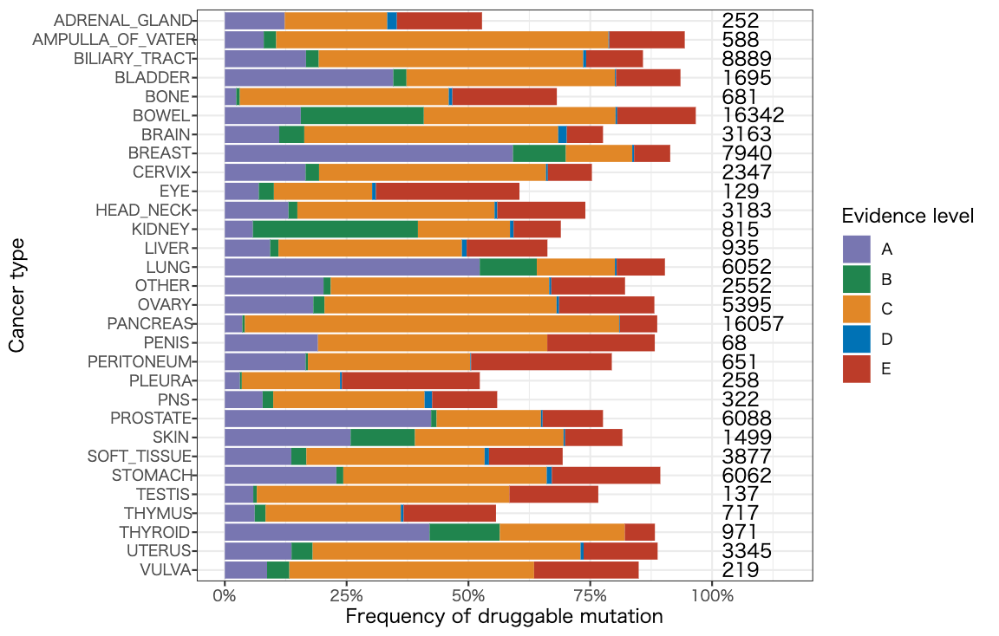
結果② 組織型とエビデンスレベルの関係
症例数
各患者で検出された変異のうち、
最も高いエビデンスレベルをカウント
有用性が高い薬剤に対応
全体では23%の患者で検出
腫瘍の組織型によって、
検出される変異のエビデンスレベルは大きく異なっていた。
エビデンスレベルA/Bが検出された
患者の割合は3〜70％と幅があった。

Slide 10
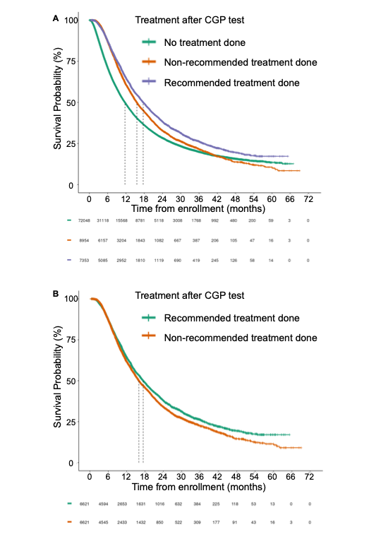
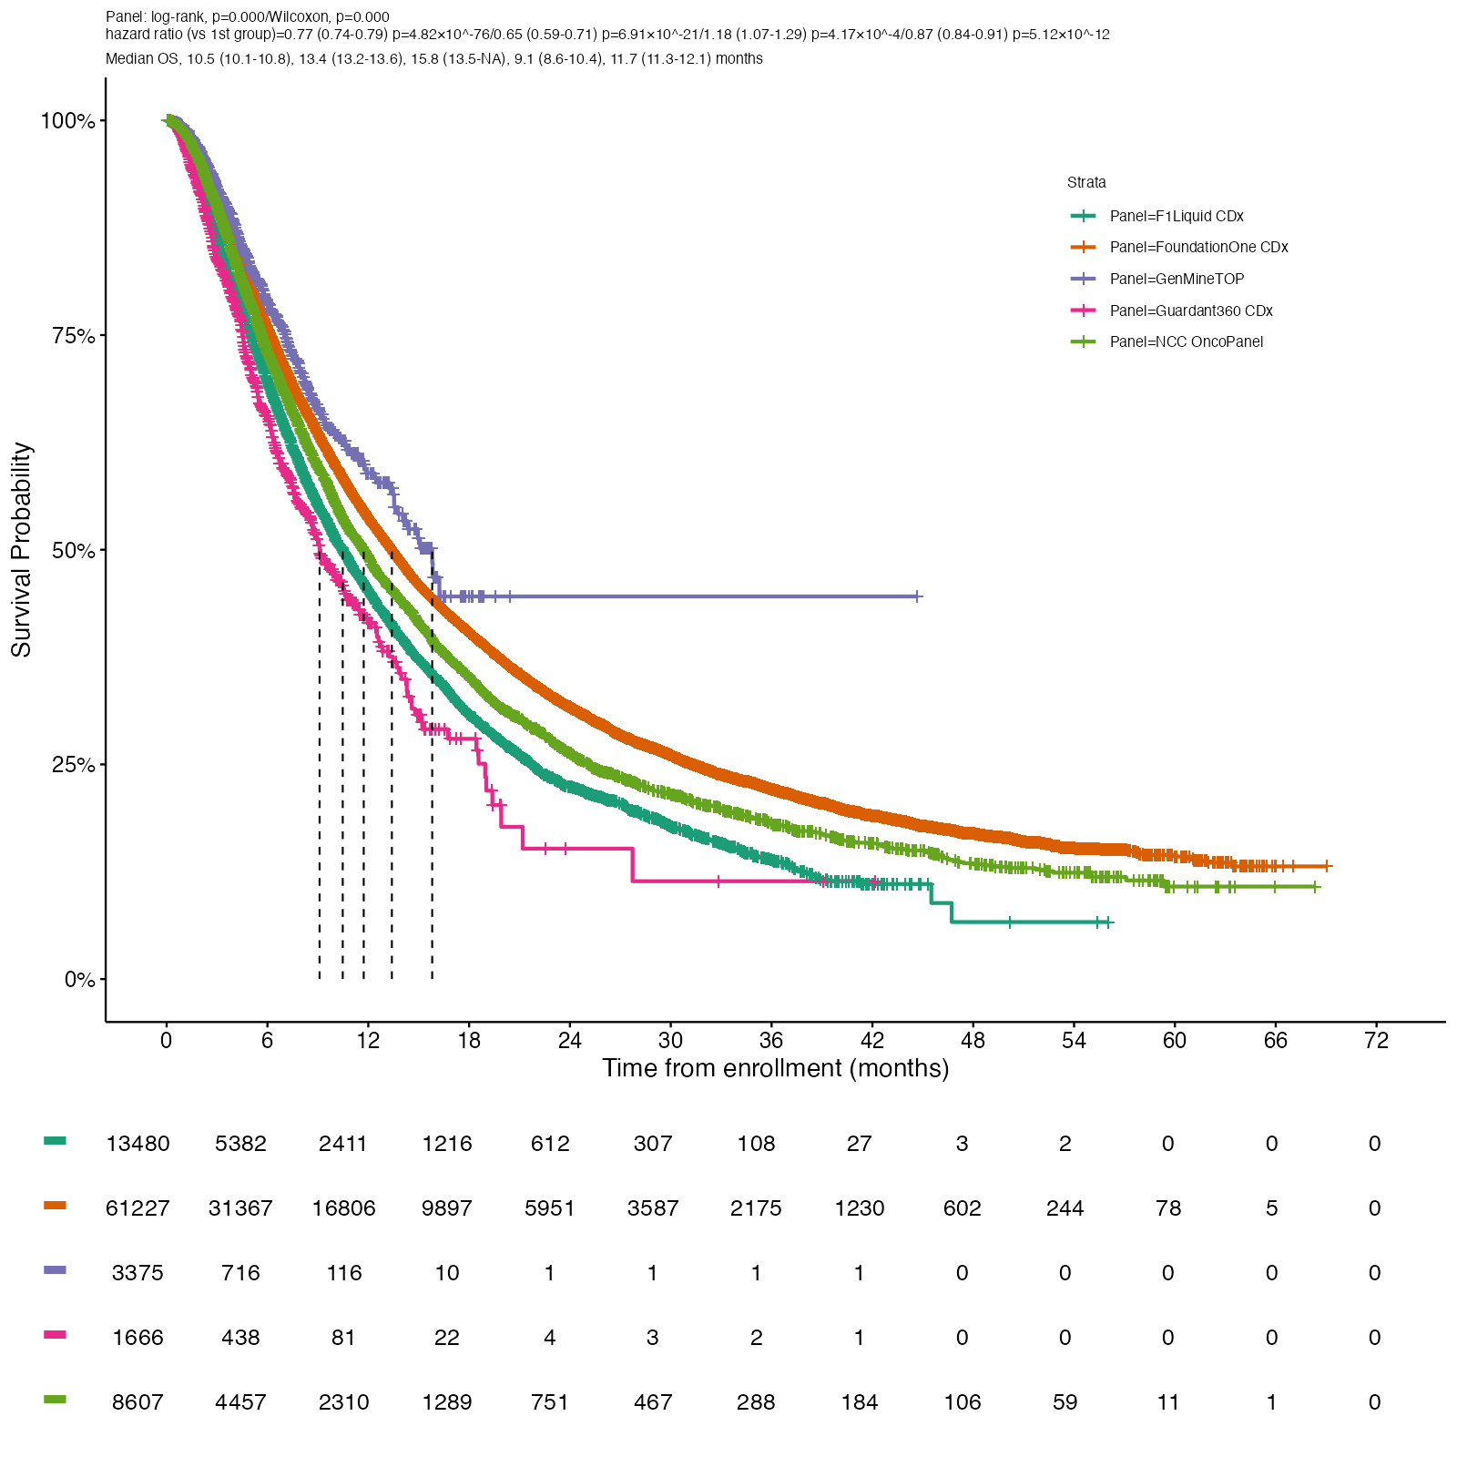
結果③ CGP検査後の生存期間解析
CGP検査後の治療
パネルの種類
治療なし
非推奨治療
推奨治療
「CGP検査後に治療を受けた」
Immortal Time Bias
パネルの種類による
患者選択バイアス
CGP検査後の生存期間（月）
CGP検査後の生存期間（月）
IPWで交絡因子を調整した上で、推奨治療の効果(ATT)を推定した
IPW: Inverse Probability Weighting
ATT: Average Treatment Effect on the Treated

Slide 11
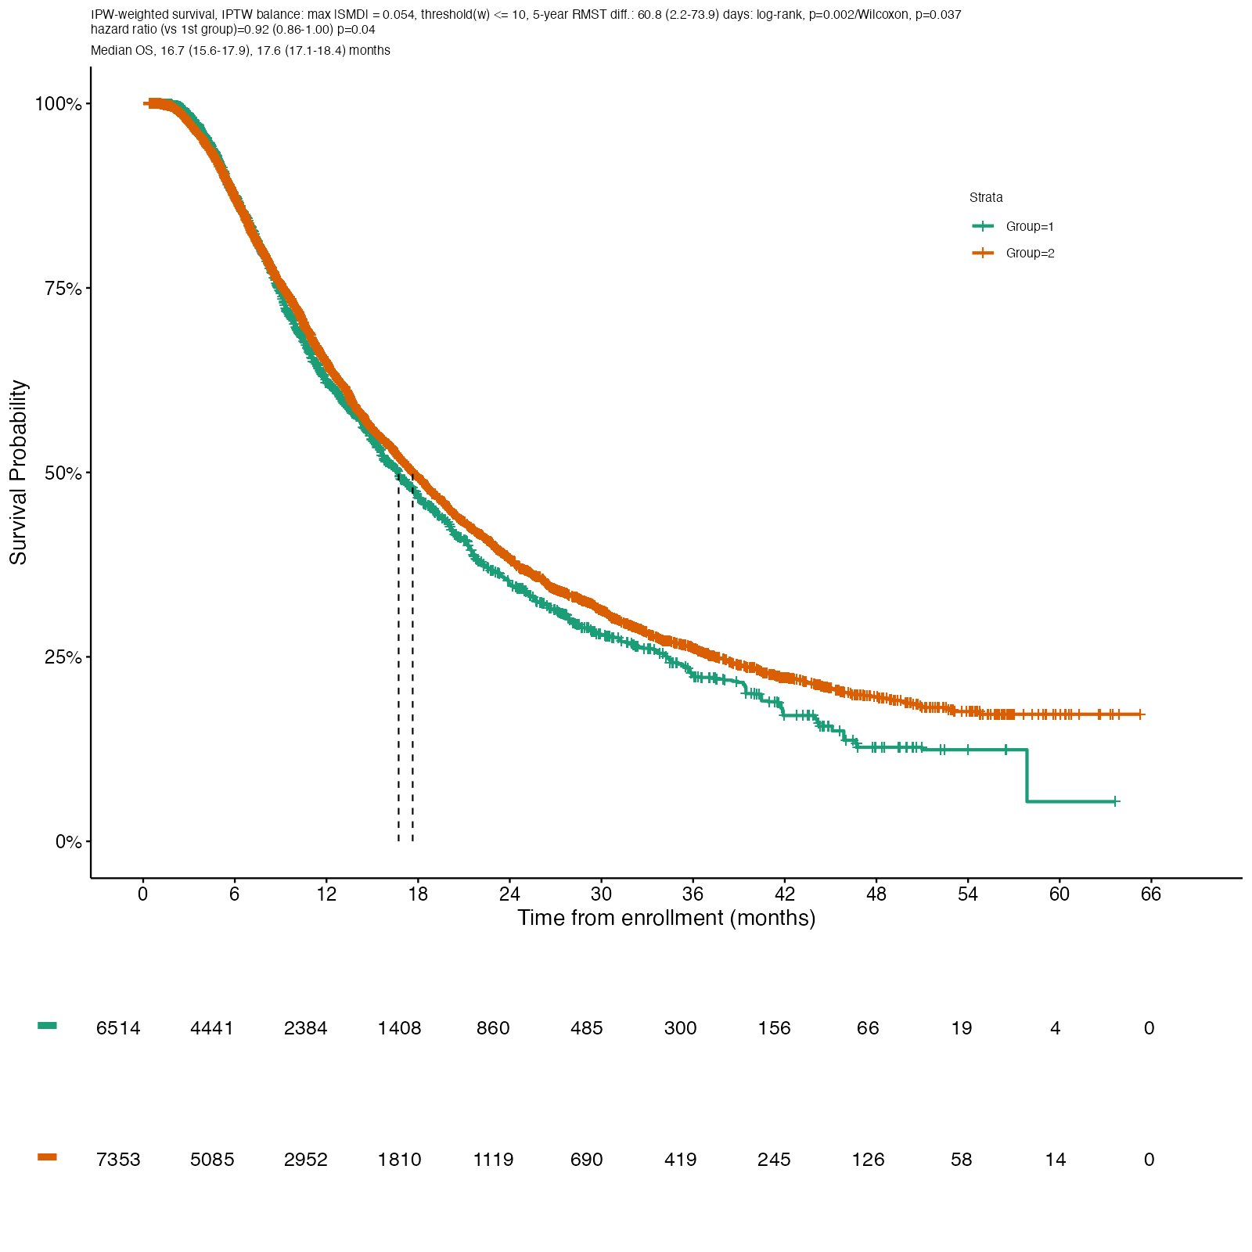
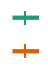
結果③ CGP検査後の生存期間解析
生存期間中央値（月, 95% CI）
推奨治療のATT推定
非推奨治療 16.7 (15.6-17.9)
推奨治療 17.6 (17.1-18.4)
傾向スコアを用いたIPWを実施
（パネル/年齢/性別/組織型/エビデンスレベル/
パフォーマンスステータス/過去の治療ライン数）
IPW Weight：推奨治療群 ＝ 1
非推奨治療群 ＝ PrS / (1 - PrS)
Max |SMD| = 0.054
Weight > 10 の症例を除外
E-value = 1.42, CI limit = 1.16
推奨治療を受けた患者の推奨治療のATT
5-year RMST 60.8 (15.1-102.9) 日
PrS: Propensity Score
IPW: Inverse Probability Weighting
ATT: Average Treatment Effect on the Treated
SMD: Standardized Mean Difference
RMST: Restricted Mean Survival Time
CGP検査後の生存期間（月）
推奨治療は2ヶ月の生存期間延長効果
未知の交絡因子に左右されうる結果
IPW Weight を用いて KM curveを描画

Slide 12
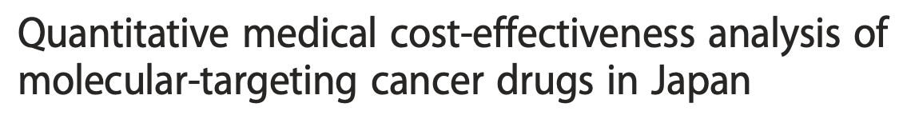
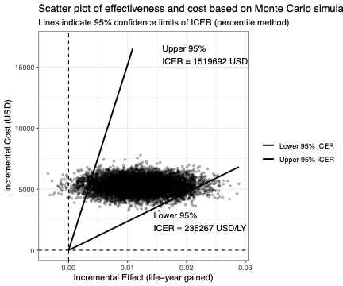
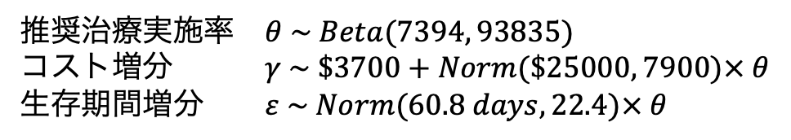
結果④ Cost-effectiveness analysis
Ebara T, Daru, 2013
対象：2008年〜2011年に日本で行われた
種々のがんの分子標的治療薬Phase III試験
介入：分子標的治療薬
対照：その他の薬剤
結果：分子標的治療の総費用は対照治療と比較して
平均$21300 (SD $7900)高額であった
推定したATTの信頼区間および
CGP検査費用 $3,700を踏まえて
推奨治療実施率 $θ \sim Beta(7394, 93835)$
コスト増分 $γ \sim \$3700+Norm(\$25000, 7900)× θ$
生存期間増分 $ε \sim Norm(60.8 days, 22.4)× θ$
Monte Carlo simulationを実施
ATT: Average Treatment Effect on the Treated
ICER: Incremental Cost-Effectiveness Ratio
1年の生存期間延長にかかる追加費用は4千万円〜2.3億円

Slide 13
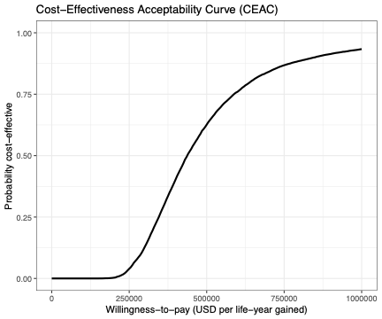
結果④ Cost-effectiveness analysis
Ebara T, Daru, 2013
対象：2008年〜2011年に日本で行われた
種々のがんの分子標的治療薬Phase III試験
介入：分子標的治療薬
対照：その他の薬剤
結果：分子標的治療の総費用は対照治療と比較して
平均$21300 (SD $7900)高額であった
推定したATTの信頼区間および
CGP検査費用 $3,700を踏まえて
$186,000 = \67,100,000
推奨治療実施率 $θ \sim Beta(7394, 93835)$
コスト増分 $γ \sim \$3700+Norm(\$25000, 7900)× θ$
生存期間増分 $ε \sim Norm(60.8 days, 22.4)× θ$
Monte Carlo simulationを実施
1年の生存期間延長に6710万円要することが許容できれば、
50％の確率でCGP検査はCost-effective (その確率は極めて低い)

Slide 14
結果⑤ 治療到達性を予測するノモグラム
費用対効果の改善には、適切な患者選択が必要
Outcome (A) |  |  | Univariate |  | Multivariable
Characteristic | N | Event N | OR | p-value | OR | p-value
Age ≤65 / ≥66 |  |  |  | 0.02 |  | 0.02
Older | 37,973 | 8,825 | — |  | —
Younger | 43,927 | 10,520 | 1.04 |  | 0.95
Lymphatic metastasis |  |  |  | 2.77×10^-51 |  | 1.97×10^-3
No | 49,687 | 10,838 | — |  | —
Yes | 32,213 | 8,507 | 1.29 |  | 1.06
Brain metastasis |  |  |  | 2.77×10^-150 |  | 2.89×10^-8
No | 79,011 | 18,034 | — |  | —
Yes | 2,889 | 1,311 | 2.81 |  | 1.31
Lung metastasis |  |  |  | 1.95×10^-96 |  | 4.25×10^-3
No | 58,348 | 12,621 | — |  | —
Yes | 23,552 | 6,724 | 1.45 |  | 1.07
Bone metastasis |  |  |  | 0 |  | 1.94×10^-8
No | 67,210 | 13,550 | — |  | —
Yes | 14,690 | 5,795 | 2.58 |  | 1.17
Liver metastasis |  |  |  | 2.23×10^-33 |  | 1.90×10^-11
No | 54,588 | 12,200 | — |  | —
Yes | 27,312 | 7,145 | 1.23 |  | 1.16
Sex |  |  |  | 1.51×10^-68 |  | 8.35×10^-17
Female | 41,230 | 10,801 | — |  | —
Male | 40,670 | 8,544 | 0.75 |  | 0.82
Performance status |  |  |  | 0.81 |  | 0.98
0 | 49,435 | 11,641 | — |  | —
1 | 29,221 | 6,928 | 1.01 |  | 1
2_4 | 3,244 | 776 | 1.02 |  | 0.99
Alcoholic_history |  |  |  | 2.26×10^-17 |  | 0.27
No | 71,114 | 17,141 | — |  | —
Yes | 10,786 | 2,204 | 0.81 |  | 0.97
Time from diagnosis |  |  |  | 0 |  | 0.43
<=1-year | 30,705 | 4,867 | — |  | —
>1-year | 51,195 | 14,478 | 2.09 |  | 0.98
CTx lines before CGP |  |  |  | 1.80×10^-306
0 | 22,311 | 4,356 | —
1 | 19,985 | 3,396 | 0.84
2~ | 39,604 | 11,593 | 1.71
Best CTx effect before CGP |  |  |  | 1.23×10^-189 |  | 0.11
SD | 20,555 | 4,675 | — |  | —
CR | 1,776 | 477 | 1.25 |  | 1.1
PR | 20,075 | 6,237 | 1.53 |  | 1.04
PD | 8,235 | 1,772 | 0.93 |  | 1.01
NE | 8,948 | 1,828 | 0.87 |  | 1.09
CTx_naive | 22,311 | 4,356 | 0.82 |  | 1
Panel |  |  |  | 5.94×10^-84 |  | 1.48×10^-41
FoundationOne CDx | 56,517 | 14,102 | — |  | —
GenMineTOP | 3,693 | 790 | 0.82 |  | 1.1
Liquid | 13,929 | 3,261 | 0.92 |  | 0.75
NCC OncoPanel | 7,761 | 1,192 | 0.55 |  | 0.7
3種類のアウトカムを設定
エビデンスレベル A/Bの検出
推奨治療があった
(C) 推奨治療を受けた
アウトカムと相関性のある因子を
AICを参考に変数減少法で選択
選択された因子の臨床的妥当性を確認
多変量ロジスティック回帰モデルに基づき
ノモグラムを作成

Slide 15
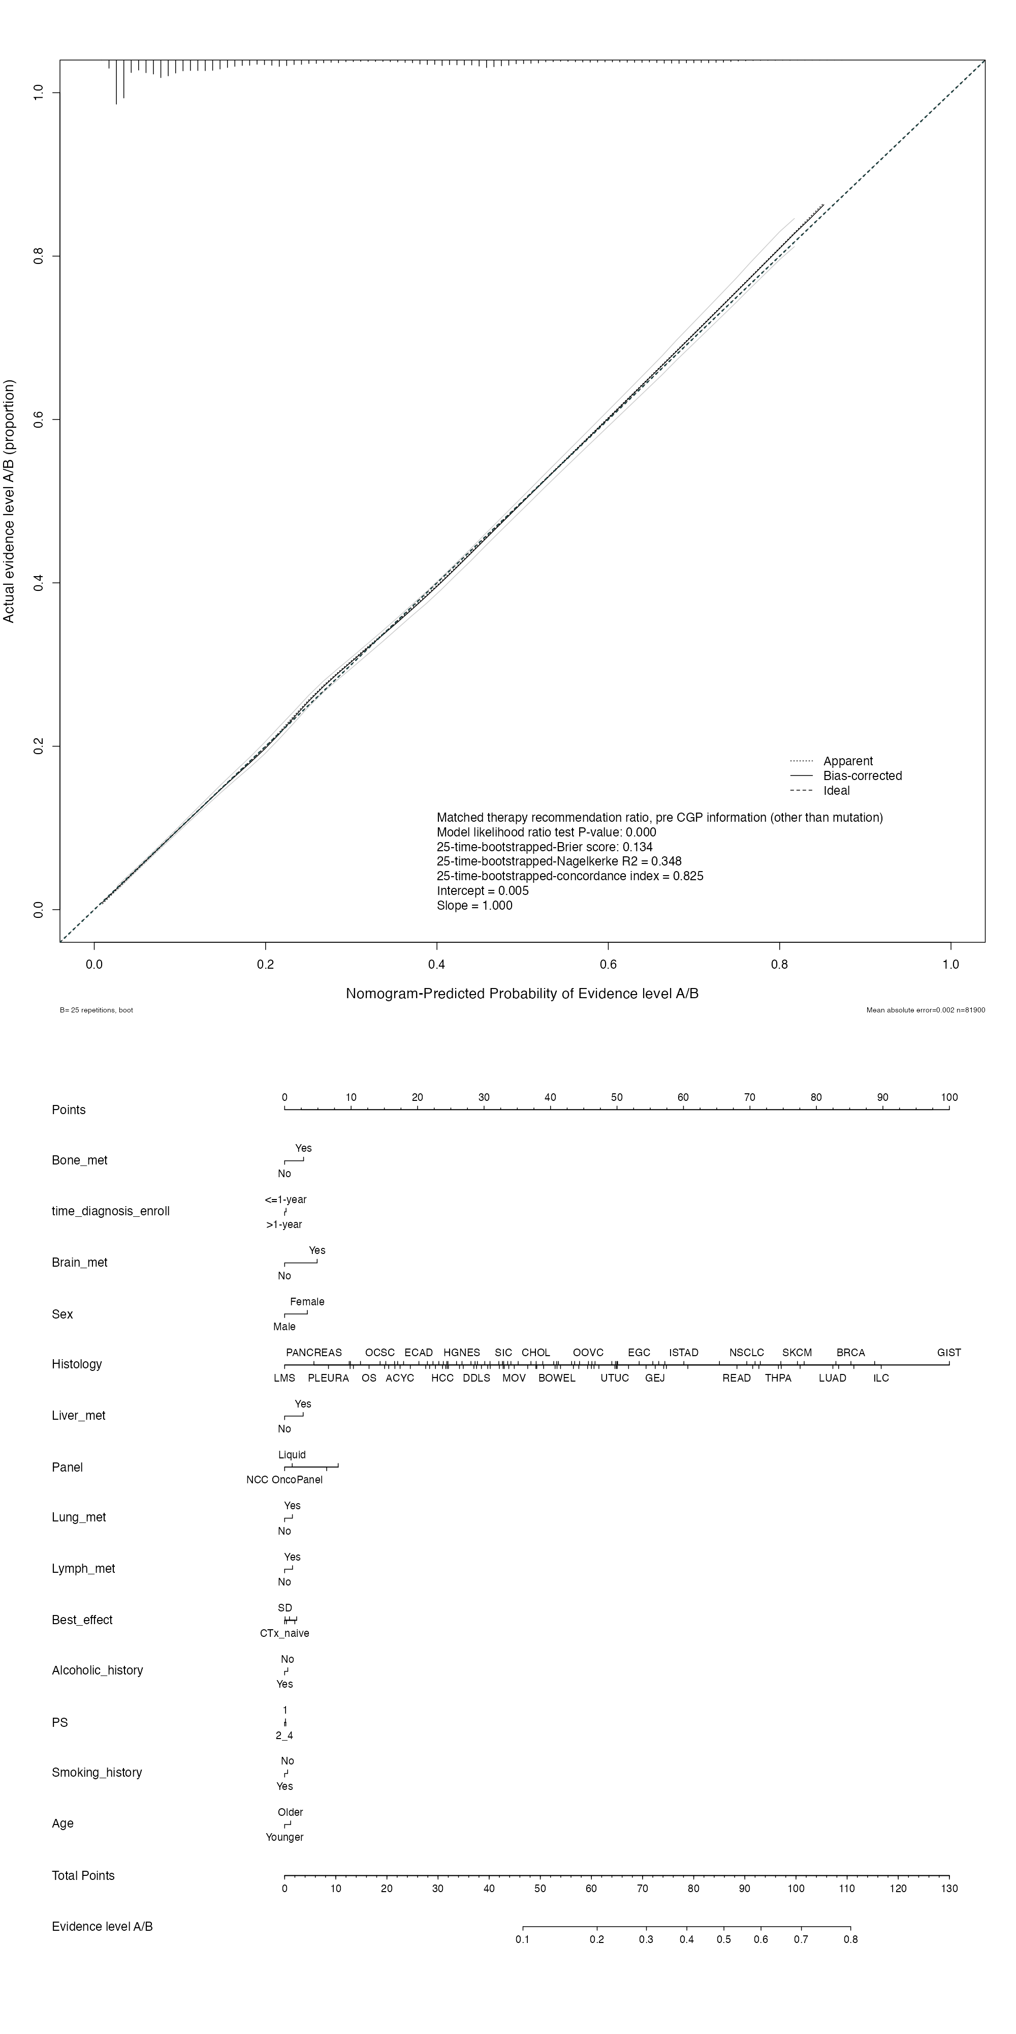
結果⑤ 治療到達性を予測するノモグラム
(A) エビデンスレベル A/Bの検出
500-time bootstrapped calibration curve
Points
Bone metastasis
Time from diagnosis
Brain metastasis
Sex
Histology
Liver metastasis
Panel
GenMineTOP
FoundationOne
Lung metastasis
Brier score = 0.134
Nagelkerke R² = 0.35
concordance index = 0.825
Slope = 1.00, intercept = 0.005
Lymphatic metastasis
Best CTx effect
Alcoholic history
Performance status
実用性を感じられる予測精度
組織型が最も重要な予測因子
パネル検査の種類も弱く関連していた
Smoking history
治療到達性が高い因子
Age (~65yo/66yo~)
Total points
Evidence level A/B detection rate

Slide 16
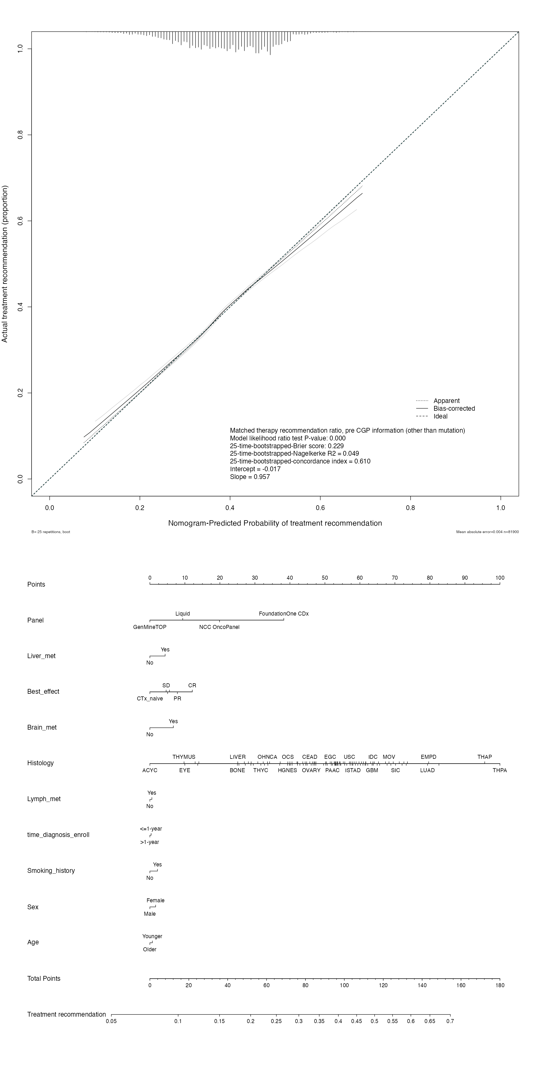
結果⑤ 治療到達性を予測するノモグラム
(B) 推奨治療があった
500-time bootstrapped calibration curve
Points
Panel
Liver metastasis
Best CTx effect
Brain metastasis
Histology
Lymphatic metastasis
Brier score = 0.229
Nagelkerke R² = 0.049
concordance index = 0.610
Slope = 0.957, intercept = -0.017
Time from diagnosis
Smoking history
Sex
実用性は低い予測精度
組織型が最も重要な予測因子
パネル検査やCGP検査前の治療効果も関連
治療到達性が高い因子
Age (~65yo/66yo~)
Total points
Genome-matched therapy recommended

Slide 17
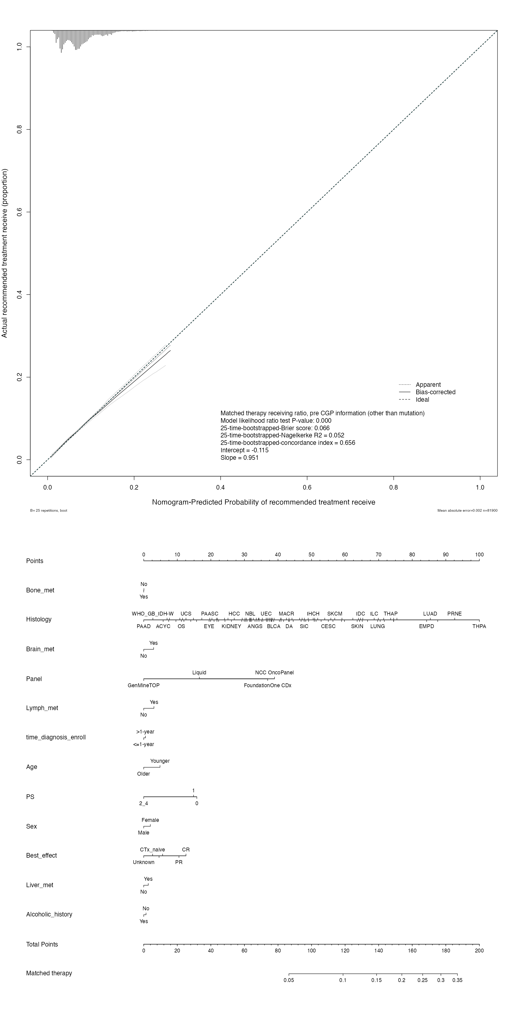
結果⑤ 治療到達性を予測するノモグラム
(C) 推奨治療を受けた
500-time bootstrapped calibration curve
Points
Bone metastasis
Histology
Brain metastasis
Panel
Lymphatic metastasis
Time from diagnosis
Age (~65yo/66yo~)
Brier score = 0.066
Nagelkerke R² = 0.052
concordance index = 0.656
Slope = 0.951, intercept = -0.115
Performance status
Sex
Best CTx effect
Liver metastasis
実用性は高くない予測精度
組織型が最も重要な予測因子
パネル検査やCGP検査前の治療効果、
パフォーマンスステータスも関連
治療到達性が高い因子
Alcoholic history
Total points
Recommended treatment performed

Slide 18
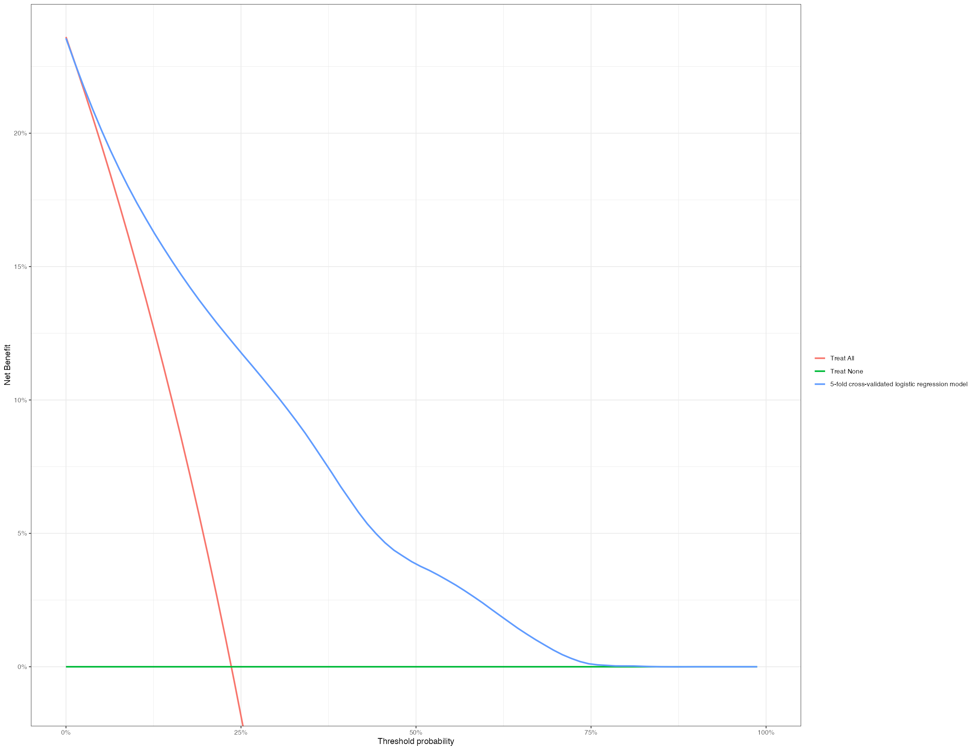
結果⑥ 有用性評価：Decision curve analysis
患者が「エビデンスレベルA/B検出率が
このくらいならCGP検査を受けたい」
という価値判断基準
(A) エビデンスレベル A/Bの検出
20%
新しい予測モデルに従って
CGP検査を行う場合に
純便益を受ける患者の割合
全員CGP検査を受ける場合
15%
全くCGP検査を行わない場合
モデルの予測確率を参考に検査する場合
10%
Net-benefit
現実の確率23％を価値観として採用すれば、
12.1%の純便益がある
年間CGP検査は25,000件
1件あたりの費用は56万円
年間57億円の医療費削減に相当
5%
12.1%
0%
0%
50%
100%
Threshold probability

Slide 19
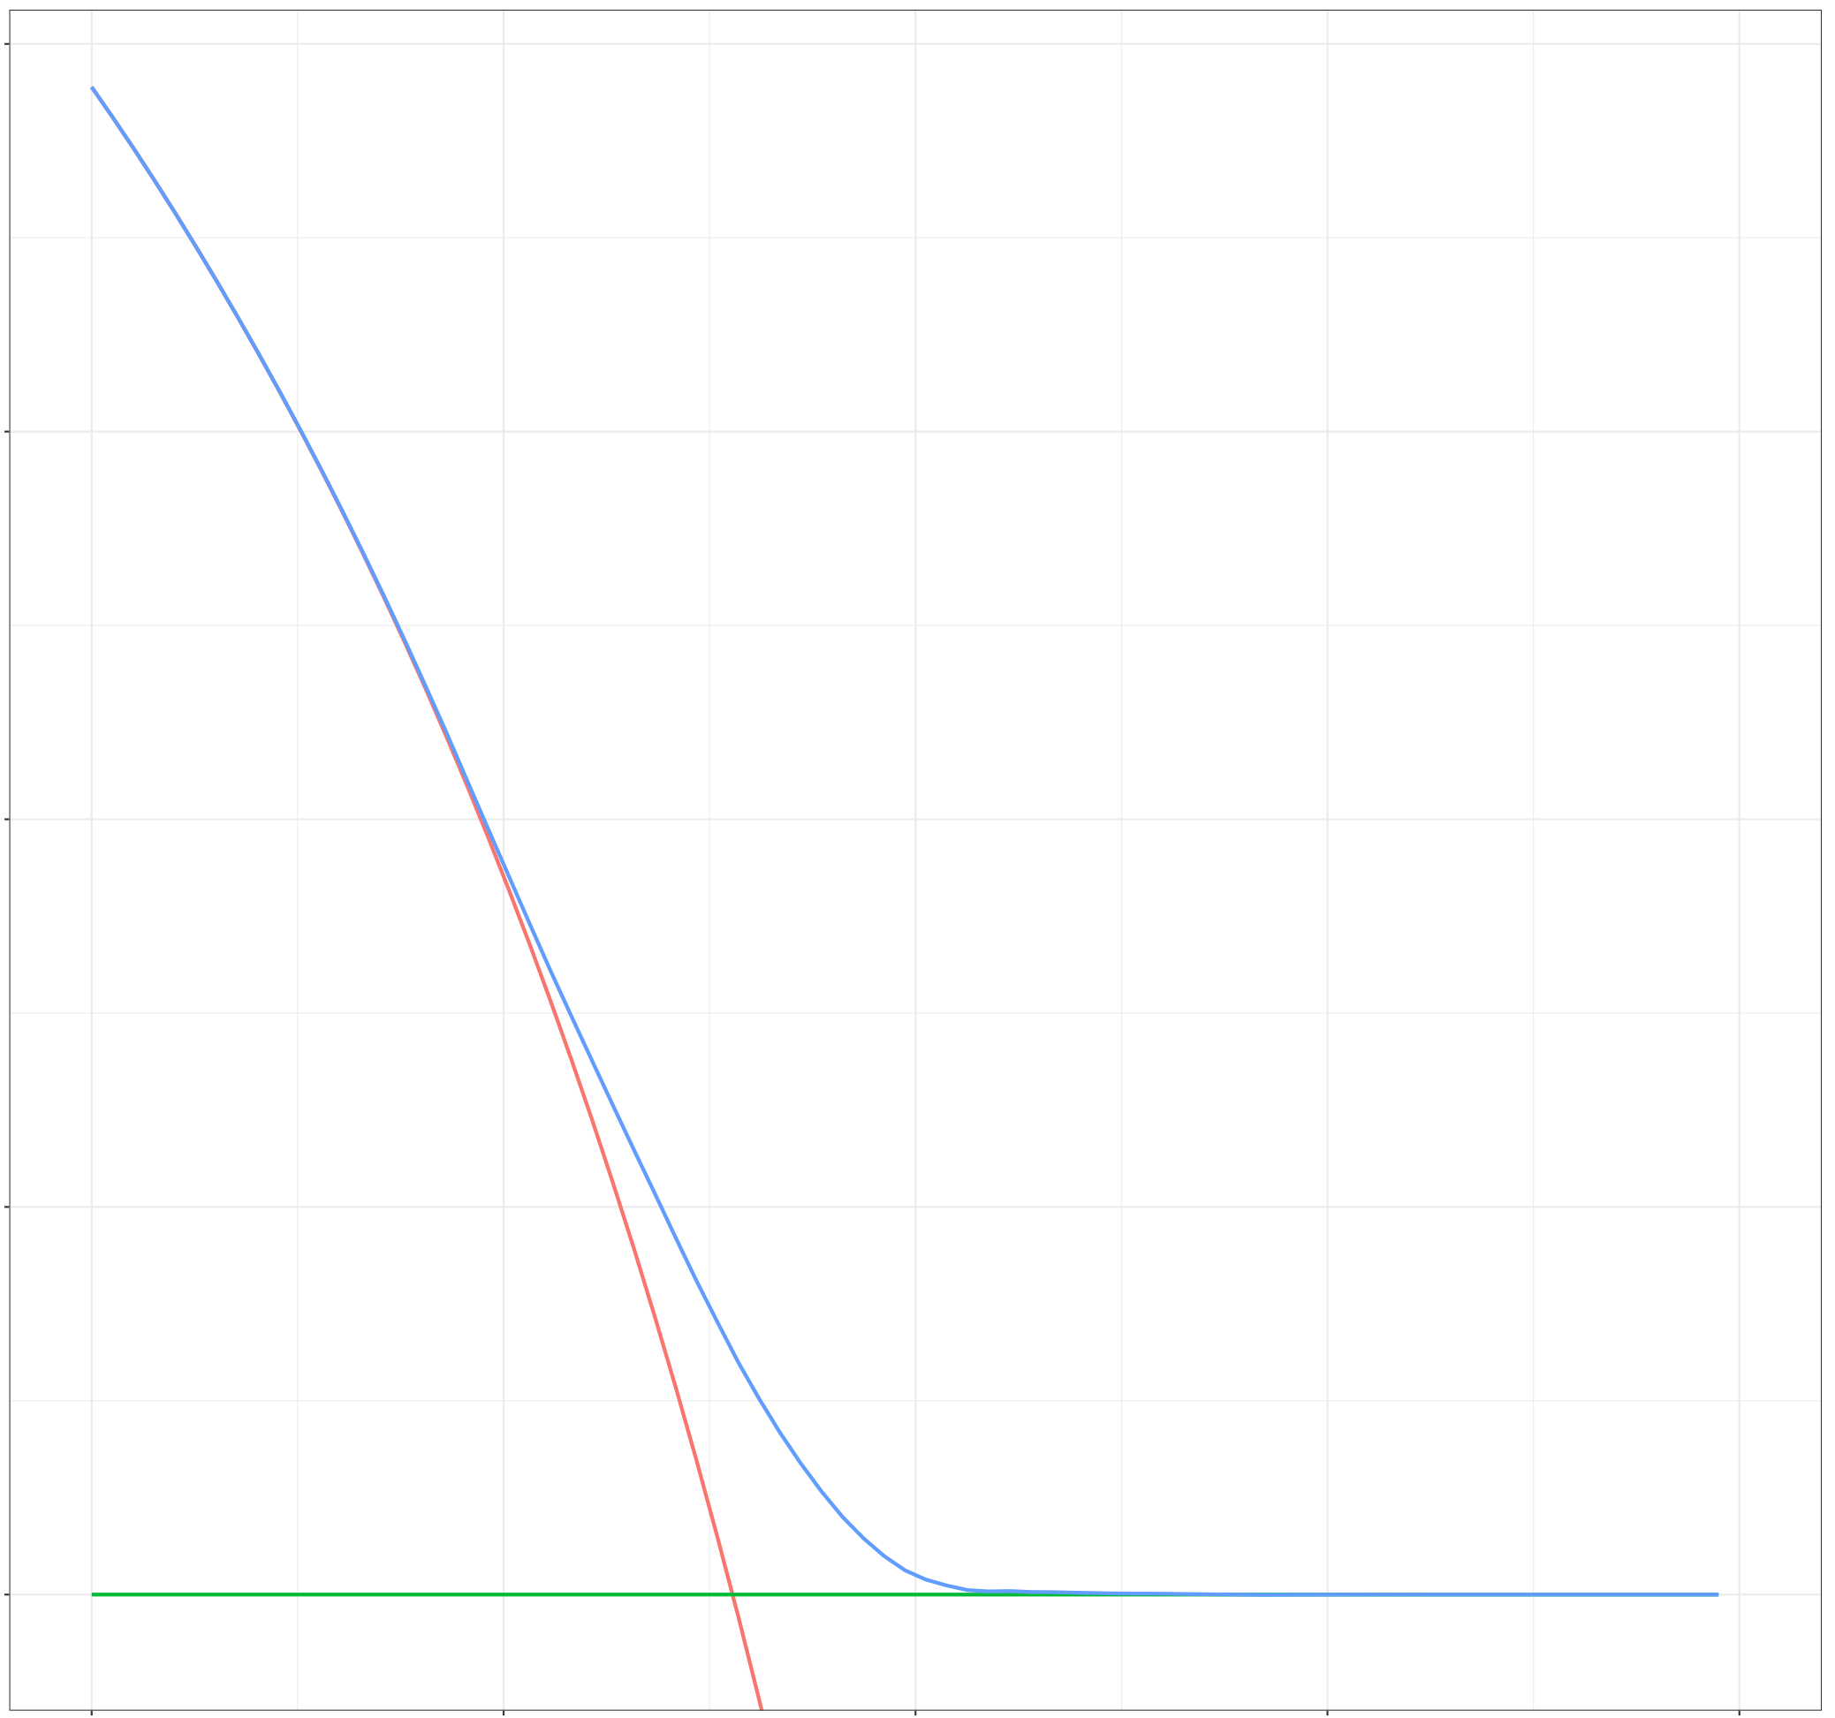
結果⑥ 有用性評価：Decision curve analysis
患者が「推奨治療がある確率が
このくらいならCGP検査を受けたい」
という価値判断基準
(B) 推奨治療があった
30%
新しい予測モデルに従って
CGP検査を行う場合に
純便益を受ける患者の割合
全員CGP検査を受ける場合
全くCGP検査を行わない場合
モデルの予測確率を参考に検査する場合
20%
Net-benefit
10%
現実の確率38％を価値観として採用すれば、
6.2%の純便益がある
年間CGP検査は25,000件
1件あたりの費用は56万円
年間14億円の医療費削減に相当
6.2%
0%
0%
50%
100%
Threshold probability

Slide 20
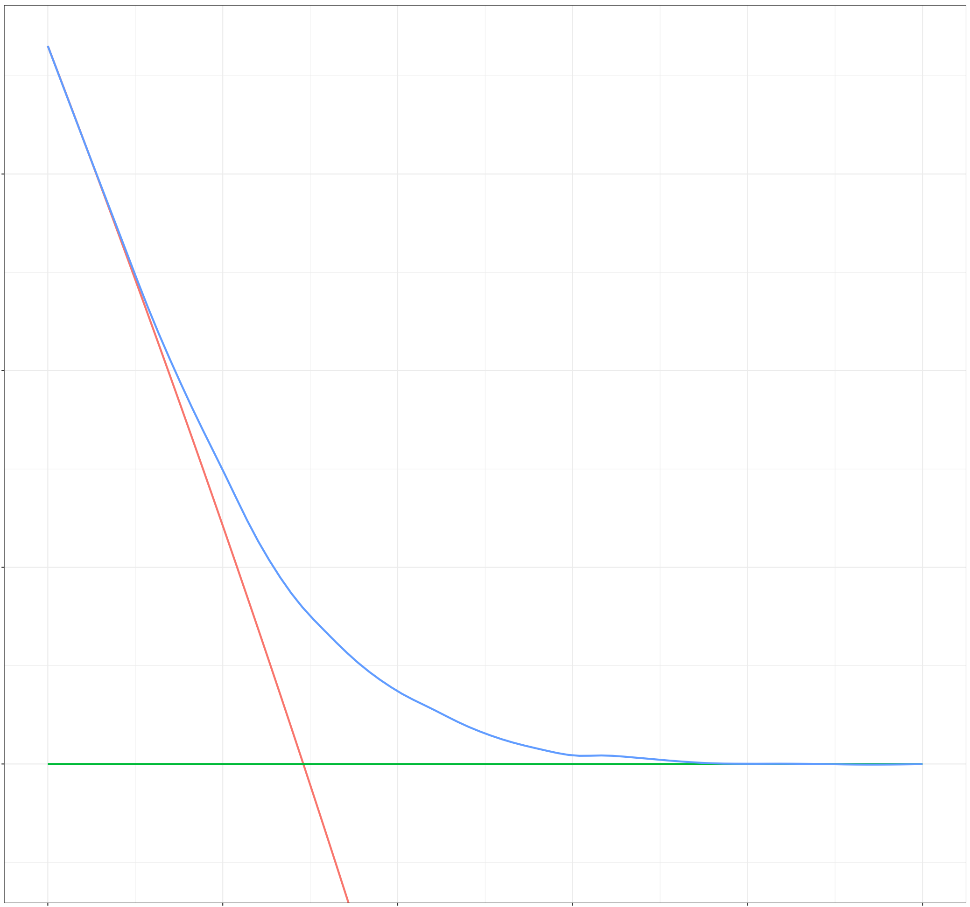
結果⑥ 有用性評価：Decision curve analysis
患者が「推奨治療を受けられる確率が
このくらいならCGP検査を受けたい」
という価値判断基準
(C) 推奨治療を受けた
6%
新しい予測モデルに従って
CGP検査を行う場合に
純便益を受ける患者の割合
全員CGP検査を受ける場合
全くCGP検査を行わない場合
4%
モデルの予測確率を参考に検査する場合
Net-benefit
2%
1.5%
現実の確率7.3％を価値観として採用すれば、
1.5%の純便益がある
年間CGP検査は25,000件
1件あたりの費用は56万円
年間27億円の医療費削減に相当
0%
0%
5%
10%
15%
20%
25%
Threshold probability

Slide 21
Limitations
1. 解析対象集団の選択による制約
本研究はCGP検査を受けた患者のみから構成されるデータベースを用いている。
Left truncationのため診断日からの生存期間を評価することはできず、 CGP検査後の生存期間を解析対象とした。
構築したノモグラム・DCAの臨床的有用性評価は、一般的ながん患者集団にそのまま外挿できるかは不明である。
2. ロジスティック回帰モデルの限界
傾向スコアの算出やノモグラムの作成においてロジスティック回帰モデルを用いている。
因子間の複雑な相互作用や、各因子の非線形性が十分にモデル化されていない可能性がある。
より高次元の複雑な関係性を反映するためには、機械学習モデルの適用も検討される。
3. 利用可能な臨床情報の限界
本研究で使用したデータベースには、血液検査結果や詳細な全身状態指標などの臨床情報が含まれていない。
調整できていない未知の交絡因子が、予後や治療選択に影響を与えている可能性を否定できない。
4. 医療費データの時点による制約
本研究で用いた医療費情報は 過去の診療実績に基づくものであり、現在の標準治療体系を必ずしも反映していない。
現在の標準治療とCGP検査に基づく推奨治療とを比較した際の真の増分費用効果を正確に推定することは困難である。
5. ICER の解釈に関する課題
進行期がん患者を対象とした ICER の明確な許容基準は確立されていない。
一般に慢性疾患では 500–1000万円/QALY 程度が目安とされている。
本研究で推定された ICER 6710万円/LY が社会的に許容可能かは、今後の議論と合意形成が必要である。

Slide 22
結語
・C-CAT のリアルワールドデータを用いて、CGP検査によるコストと
ベネフィットの現状を概観しました。
・CGP検査で推奨された治療のATTは約2ヶ月の生存期間延長効果と推定されました。
・実臨床における推奨治療実施率と費用構造を考慮した集団平均の便益評価では、
1年の生存期間延長にかかる追加費用は4千万円〜2.3億円と推定されました。
・予測モデルに従ってCGP検査を実施した場合、数％程度の純便益が得られると
推定されました。
・未計測の交絡因子に対する堅牢性の低い研究結果ですが、実臨床における
CGP検査の有用性を高めることに繋がる結果が得られたと思います。

Slide 23
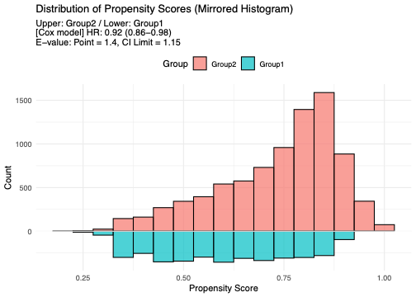
結果③ CGP検査後の生存期間解析
生存期間中央値（月, 95% CI）
推奨治療のATT推定
非推奨治療 16.7 (15.6-17.9)
推奨治療 17.6 (17.1-18.4)
傾向スコアを用いたIPWを実施
（パネル/年齢/性別/組織型/エビデンスレベル/
パフォーマンスステータス/過去の治療ライン数）
IPW Weight：推奨治療群 ＝ 1
非推奨治療群 ＝ PrS / (1 - PrS)
Max |SMD| = 0.054
Weight > 10 の症例を除外
E-value = 1.42, CI limit = 1.16
PrS: Propensity Score
IPW: Inverse Probability Weighting
ATT: Average Treatment Effect on the Treated
SMD: Standardized Mean Difference
RMST: Restricted Mean Survival Time
CGP検査後の生存期間（月）
推奨治療を受けた患者の推奨治療のATT
5-year RMST 60.8 (15.1-102.9) 日
未知の交絡因子に左右されうる結果
IPW Weight を用いて KM curveを描画

Slide 24
Methods
Propensity-score：使用パネル、年齢、性別、組織型、パフォーマンスステータス、エビデンスレベル
CGP前治療ライン数、を共変量とした多変量ロジスティック回帰モデルで算出
IPW：ATT推定におけるWeight ：推奨治療群 ＝ 1、非推奨治療群 ＝ PS / (1 - PS)
バランス評価：Love plotを作成し、全ての因子で補正後のAbsolute SMD < 0.1を確認
トリミング：Weight > 10 の症例を除外
感度分析：E-valueで未測定交絡因子の影響に対する堅牢性を評価
RMST：CGP後5年で評価。IPW後の重み付きKM曲線のAUCからRMST差を推定、bootstrapで95% CIを推定
Cost-effectiveness解析
不確実性評価：モンテカルロ法でCost-effectiveness planeにICERをプロットし95%信頼区間を推定
受容性評価：Cost-effectiveness acceptability curveでCGP検査が受容されうるwillingness-to-payを推定
ノモグラム
モデル構築：AICを指標に変数減少法で変数選択し多変量ロジスティック回帰に基づくノモグラムを作成
キャリブレーション：calibration curveでfittingを確認
判別能：500-time bootstrapでのc-indexを算出
Decision curve analysis
臨床的有用性：様々な閾値確率においてNet Benefitを比較した

Slide 25
謝辞
東京都立駒込病院
骨軟部腫瘍科 平井利英先生
三輪哲史先生
遺伝子診療科 山口達郎先生
腫瘍内科 下山達先生
金政佑典先生
田村太一先生
脳外科 大谷良平先生
東京大学医学部附属病院
整形外科 小林寛先生
張劉喆先生
皮膚科 住田隼一先生
岩澤億斗先生
自治医科大学さいたま医療センター
整形外科 秋山達先生
望月貴夫先生
岡山大学病院
整形外科 中道亮先生
国立がん研究センター研究所
細胞情報学分野 間野博行先生
高阪真路先生
上野敏秀先生
末原義之先生
生物情報学分野 加藤護先生
ゲノム解析基盤開発分野 白石友一先生
分子病理分野 谷田部恭先生
がんゲノム情報管理センター
河野隆志先生
国立がん研究センター中央病院
骨軟部腫瘍科 小倉浩一先生
小林英介先生
神尾聡先生
九州がんセンター
腫瘍遺伝学研究室 織田信弥先生
整形外科 石原新先生
大阪大学医学部附属病院
整形外科 王谷英達先生

Slide 26
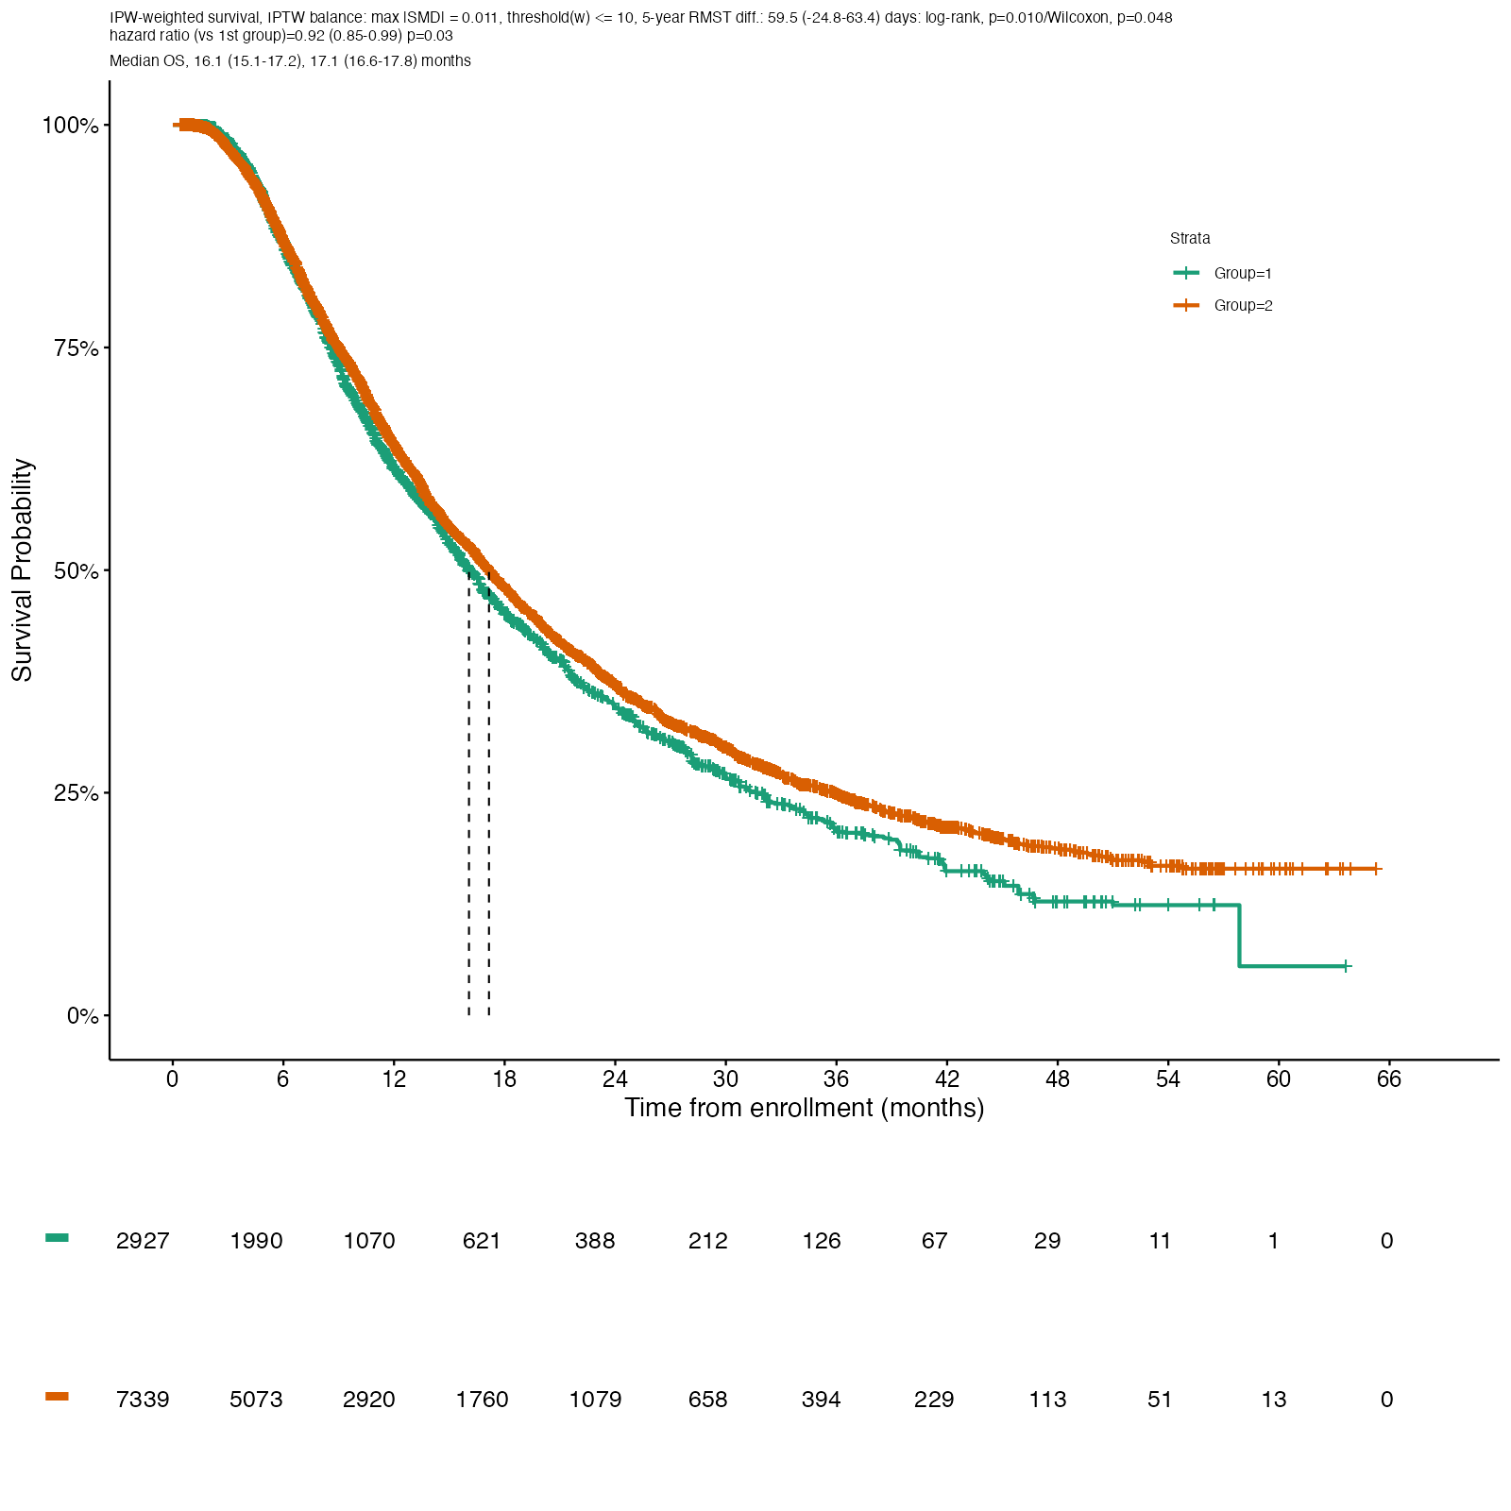
結果③ CGP検査後の生存期間解析
推奨治療のATE推定
生存期間中央値（月, 95% CI）
傾向スコアを用いたIPWを実施
（パネル/年齢/性別/組織型/エビデンスレベル/
パフォーマンスステータス/過去の治療コース数）
IPW Weight：推奨治療群 ＝ P_{treat} / PS
非推奨治療群 ＝ (1 - P_{treat}) / (1 - PS)
P_{treat} : 推奨治療実施率
Max |SMD| = 0.011
Weight > 10 の症例を除外
E-value = 1.40, CI limit = 1.15
非推奨治療 16.1 (15.1-17.2)
推奨治療 17.1 (16.6-17.8)
PS: Propensity Score
IPW: Inverse Probability Weighting
ATE: Average Treatment Effect
ATT: Average Treatment Effect on the Treated
SMD: Standardized Mean Difference
RMST: Restricted Mean Survival Time
CGP検査後の生存期間（月）
推奨治療があり、
何らかの治療を受けた患者の推奨治療のATE
5-year RMST 59.5 (14.8-100.4) 日
IPW Weight を用いて KM curveを描画

Slide 27
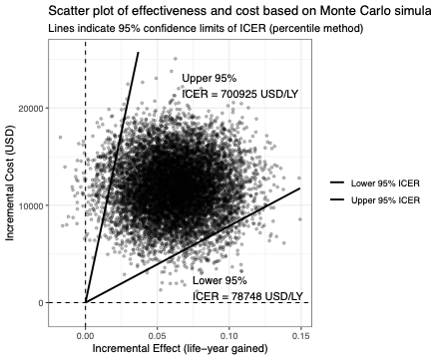
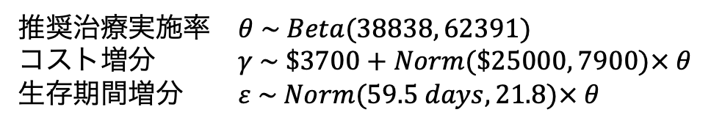
結果④ Cost-effectiveness analysis
推奨治療があっても治療に到達できていない
・病状の進行による全身状態不良
・濃厚な治療歴があると治験に参加できない
早期にCGP検査を行い、推奨治療があれば
必ず推奨治療を受けるというシナリオを仮定
推定したATEの信頼区間および
CGP検査費用 $3,700を踏まえて
推奨治療実施率 $θ \sim Beta(38838, 62391)$
コスト増分 $γ \sim \$3700+Norm(\$25000, 7900)× θ$
生存期間増分 $ε \sim Norm(59.5 days, 21.8)× θ$
Monte Carlo simulationを実施
1年の生存期間延長にかかる費用は1千万円〜1.1億円

Slide 28
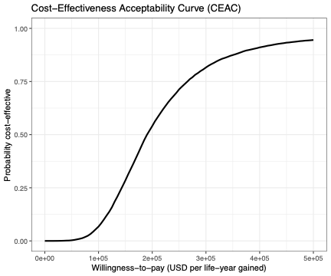
結果④ Cost-effectiveness analysis
推奨治療があっても治療に到達できていない
・病状の進行による全身状態不良
・濃厚な治療歴があると治験に参加できない
早期にCGP検査を行い、推奨治療があれば
必ず推奨治療を受けるというシナリオを仮定
推定したATEの信頼区間および
CGP検査費用 $3,700を踏まえて
$190,000 = \29,200,000
推奨治療実施率 $θ \sim Beta(38838, 62391)$
コスト増分 $γ \sim \$3700+Norm(\$25000, 7900)× θ$
生存期間増分 $ε \sim Norm(59.5 days, 21.8)× θ$
Monte Carlo simulationを実施
1年の生存期間延長に2920万円要することが許容できれば、
50％の確率でCGP検査はCost-effective

